Slide 1
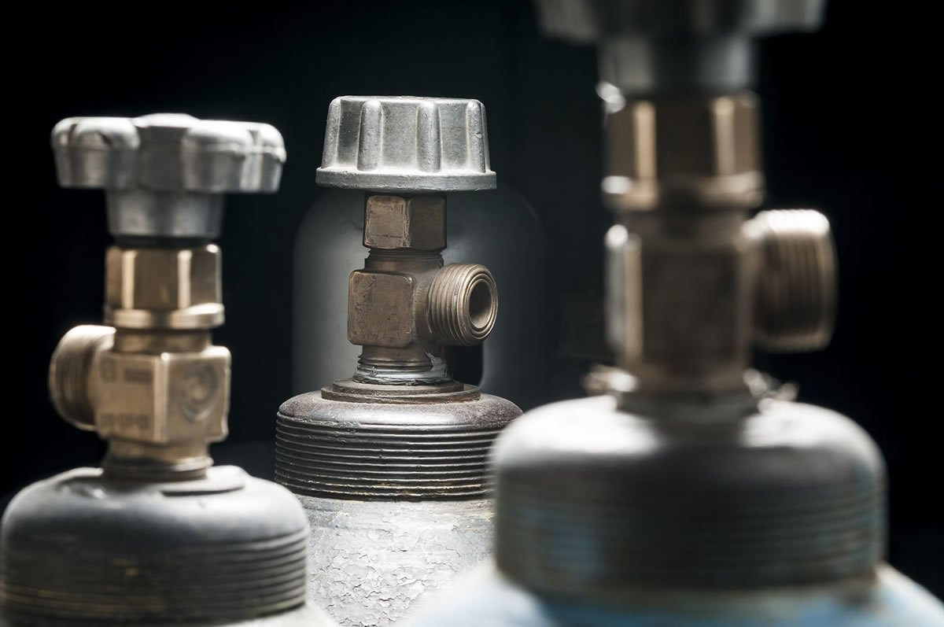
ایمنی سیلندر ها
GAS Cylinders

Slide 2
ساخت سیلندرها
1) سیلندرهای فولادی بدون درز جوشکاری شده 2) سیلندرهای آلومینیومی معمولا بررسی ها با انجام یک دوره آزمایش بصورت مصنوعی همراه میشود، اما در همه ی موارد سیلندرها بایدبازبینی و بصورت هیدرولیک تحت فشار خاصی آزمایش شوند. سپس اطلاعات شناسایی و علامت بازبینی بصورتا دائمی برروی گلویی سیلندر حک میشود.

Slide 3
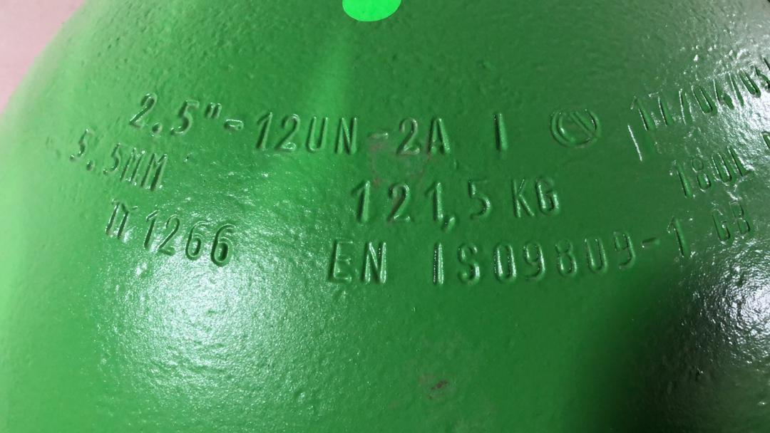
آتش سوزی
ضرب دیدگی
خوردگی
داخلی و خارجی
بازبینی دوره ای
زمان آزمایش و بازبینی (ماه و یا سال) بر روی سیلندر، حک شده است.

Slide 4
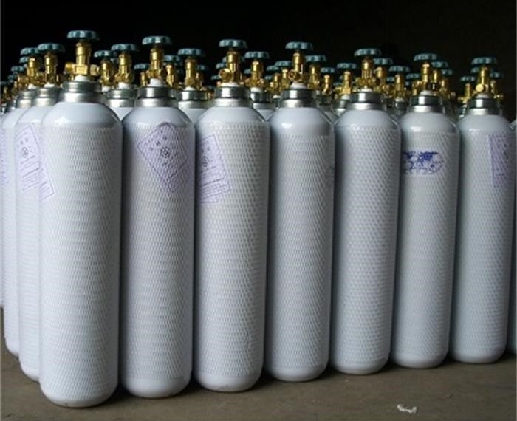
مشخصات سیلندر اکسیژن
رنگ بدنه سیلندر طبق استاندارد ملی ایران 304 سال 1375 بطور کامل سفید میباشد
رنگ آمیزی

Slide 5
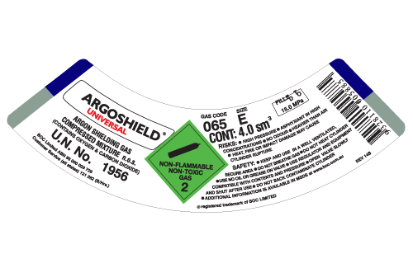
مشخصات سیلندر اکسیژن
بر روی هر سیلندر نشانه های زیر باید حک گردد : • نام یا علامت تجاری سازنده • ظرفیت آبی بر حسب لیتر • وزن خالی سیلندربدون شیر وکلاهک برحسب کیلوگرم • نام گازی که باید پر شود • شماره سریال • تاریخ آزمون فشاربا تعیین ماه و سال • فشار آزمون بر حسب کیلوگرم بر سانتی مترمربع • فشار کار بر حسب کیلوگرم بر سانتی مترمربع • علامت استاندارد ایران • سال ساخت سیلندر • فرمول شیمیایی گاز • علامت کارخانه پر کننده
نشانه گذاری

Slide 7
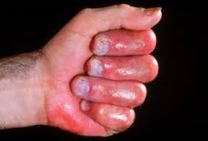
مخاطرات و پیشگیری از آنها
فشار زیاد
درجه حرارت پاییین
اکسیداسیون

Slide 8
بازرسی: • قبل از نصب • کلیه سیلندرهای گازهای تحت فشار باید طبق مقررات بازرسی فنی ظروف تحت فشار بوسیله واحد مسئول تعمیرات و آزمایش سیلندرها که تحت نظر بازرسی فنی است در فواصل زمانی معین بازرسی و آزمایش شود و بعد از عوض شدن شیر سیلندر یا هر تعمیری باید سیلندر تحت آزمایش قرار بگیرد

Slide 9
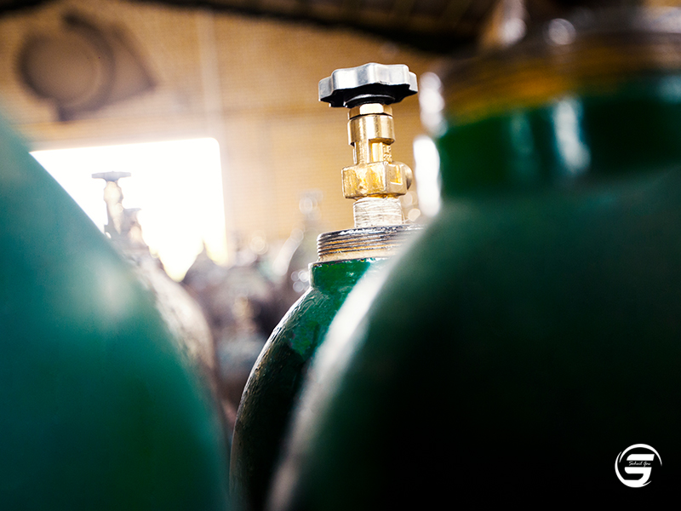
پیشگیری از نشت: • عدم قرار گیری در معرض رطوبت مداوم، نمک و مواد شیمیایی خورنده و یا فیومها • مقدار گاز موجود در سیلندر متناسب با عددی فشار سنج • زمانی که فشارسنج صفر شد سیلندر کاملا خالی نیست بلکه مقداری فشار مثبت در داخل سیلندر وجود دار • فشار اتمسفر عموما برابر 101/4 کیلوپاسکال است. • عدم باز گداشتن شیر مخزن خالی اکسیژن

Slide 10
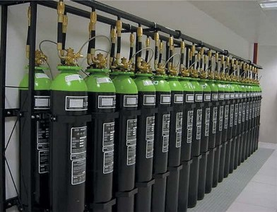
مرکز اکسیژن • وجود سنسور اکسیژن • حداقل وجود مواد قابل اشتعال • استفاده از مواد مقاوم در برابر سوختن • سازه مقاوم در برابر سوختن و انفجار • اتاق اختصاصی اکسیژن • صدور مجوز ورورد و خروج افراد • وجود چربی گیر و رطوبت گیر بعد از کمپرسور و قبل از مخزن ذخیره • فاصله مناسب از سایر واحد ها

Slide 11
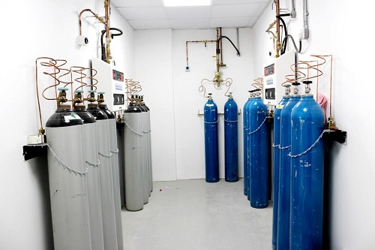
انبارش سیلندرهای اکسیژن؟؟؟

Slide 12
